Slide 1
Studieloopbaanbegeleiding
PM3. BBL
Les 1

Slide 2
Programma
Introductie
Opleidingsbeeld: kennismaken met kerntaken en planmatig werken
Kerntaken taart
Opdrachten over het OER
Evalueren

Slide 3
Opleidingsbeeld: kennismaken met kerntaken en planmatig werken
Kerntaken
Opstellen van een activiteitenprogramma en plan van aanpak.
1.1 , 1.2, 1.3
2. Opvoeden en ontwikkelen van het kind/de jongere
2.1, 2.2, 2.3, 2.4
3. Uitvoeren van organisatie-en professiegebonden taken
3.1, 3.2, 3.3, 3.8
Bekijk opleidingsprogramma op blz.6+8

Slide 4
Kerntaken Taart

Slide 5
Planmatig werken met 5P’s
“Proper Planning Prevents Poor Performance”= Dagelijks Plannen Voorkomt Slechte Prestatie
Goede resultaten, rust en balans
Voordelen:
Je bent goed voorbereid.
Je houdt je aan afspraken.
Je behaald je doelen.
Je hebt goede reputatie.
Je hebt rust je hoeft niet voortdurend na te denken wat kan en wat niet.

Slide 6
To do lijst
Deadlines invullen
Inschatten
Plannen/afspraken
Motiveren
Focus
Controleren
Reflecteren

Slide 7
Inschatten
Wat doe je standaard in de week?
Hoeveel tijd heb je over?
Hoeveel tijd ben je ongeveer bezig met een opdracht?
Maandag | Dinsdag | Woensdag | Donderdag | Vrijdag | Zaterdag | Zondag
Werk tot 16:00u | Werk tot 17:00u | Werk tot 16:00u | Werk tot 17:00u | Werk tot 17:00u
School 17:15-21:15u | Eten 18:00u | School 17:15-21:15u
 | Familytime 19:00-21:00u
 | Huiswerk 21:00 – 22:00u

Slide 8
Plannen/afspraken
Bekijk de opdracht (eventueel in je groepje)
Verdeel de opdracht in delen(per persoon)
Hoeveel delen heb je?
Hoeveel weken/dagen heb je?
Wat moet per week/dag af?
Lukt dit in de tijd die je hebt? (zo niet wat ga je aanpassen?)

Slide 9
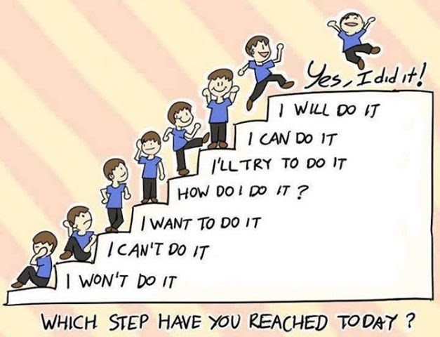
Motiveren
Hoe ga je zorgen dat je jezelf aan het plan houdt?
Wat kan je zelf doen?
Heb je hulp nodig? Zo ja, van wie? Kan het?
Welke beloning heb je aan het einde van een periode?

Slide 10
Beloning

Slide 11
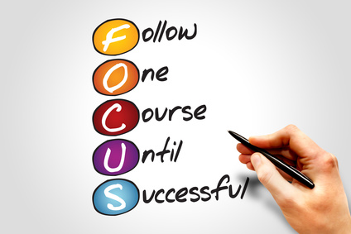
Focus

Slide 12
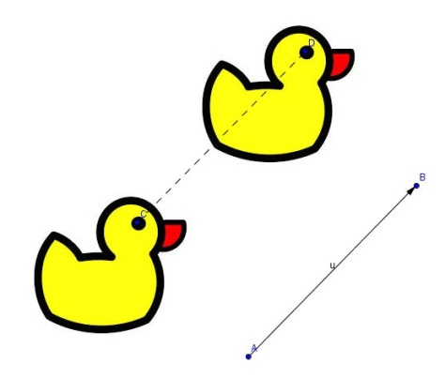
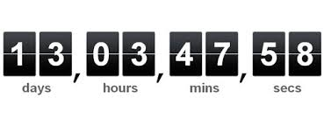
Controleren
Check
Doorstrepen
Verschuiven
Countdown

Slide 13
Reflecteren
Wat ging goed?
Wat ging minder goed?
Wat kan ik een volgende keer anders doen? en hoe ga ik het aanpakken?

Slide 14
STARR

Slide 15
Opdrachten over het OER

Slide 16
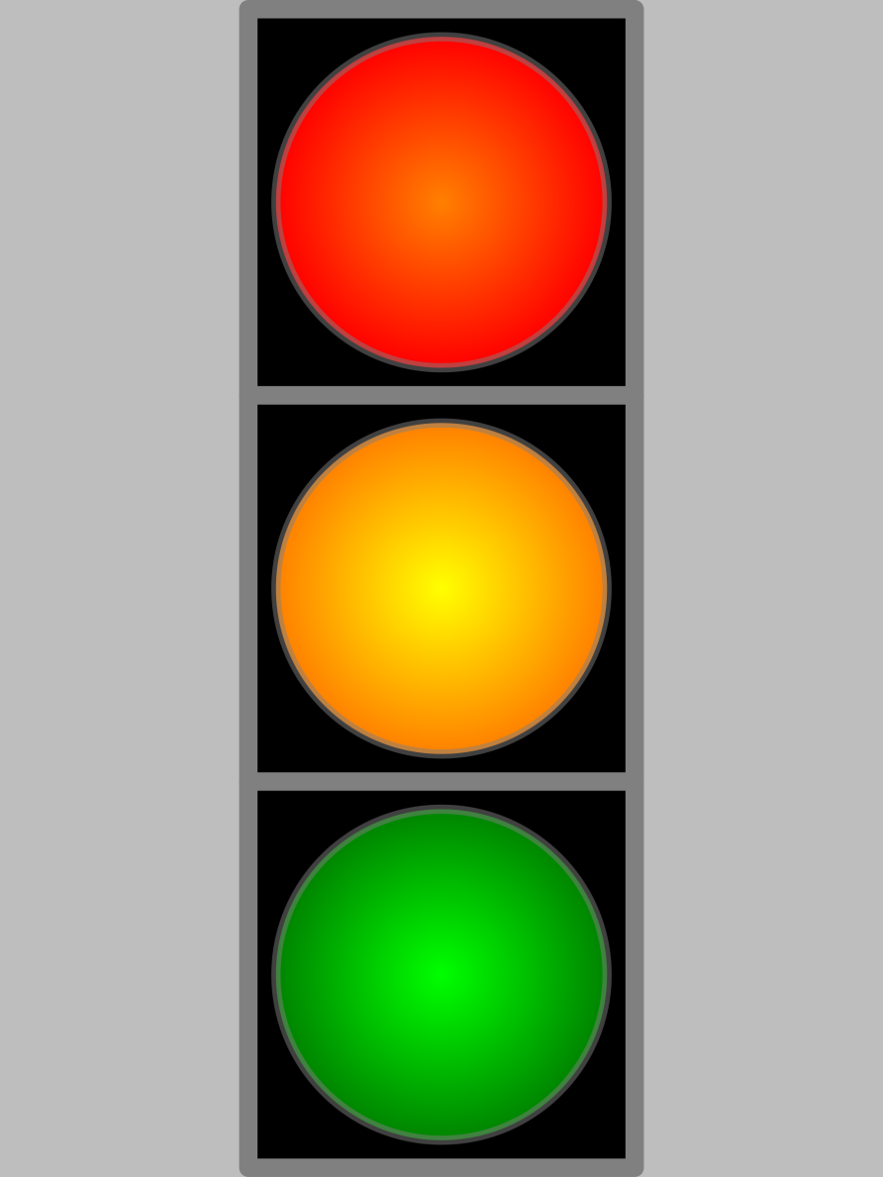
Evalueren

